Slide 1
Gli affreschi della volta della Chiesa di S. Bartolomeo di Bergamo Padri Domenicani La pregiata decorazione della volta della chiesa venne affidata a Mattia Bortoloni. Cominciati i lavori nel 1749 ed eseguite le volte del coro e del presbiterio con i due affreschi illustranti «il Sacrificio di Isacco» e «la Gloria del SS. Sacramento», essi vennero interrotti per la morte del Bortoloni. La volta della navata fu dipinta dal bellunese Gaspare Diziani nel 1751. Essa rappresenta il «Cielo Domenicano». Opera grandiosa, essa contiene la rappresentazione simbolica dei quattro continenti raggiunti dalla predicazione dei domenicani. Più su, santi, beati e pontefici domenicani, fra i quali S. Domenico. Più in alto ancora, Maria Vergine e, al culmine, la SS. Trinità.

Slide 2
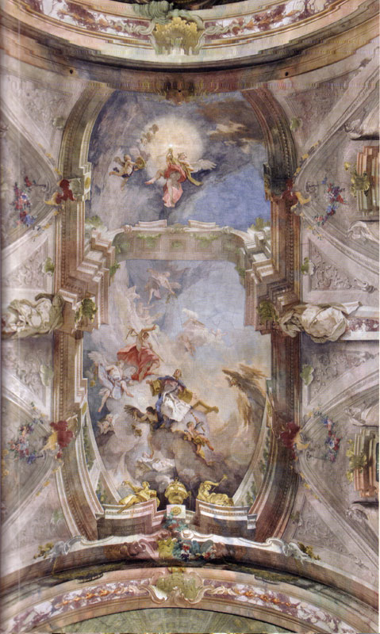
Gloria del Santissimo Sacramento

Slide 3
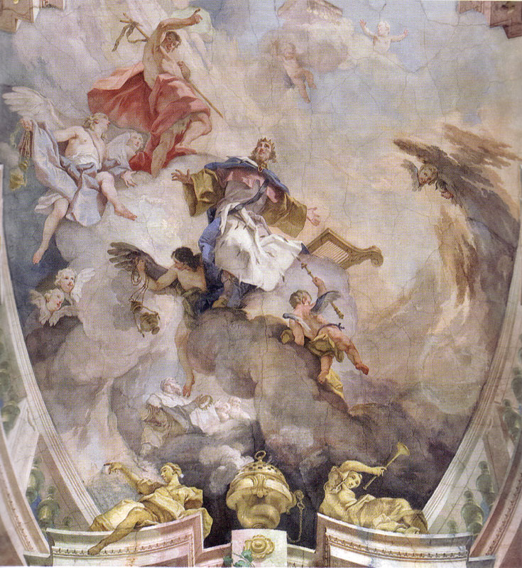
Glorificazione del Santissimo Sacramento

